Slide 1
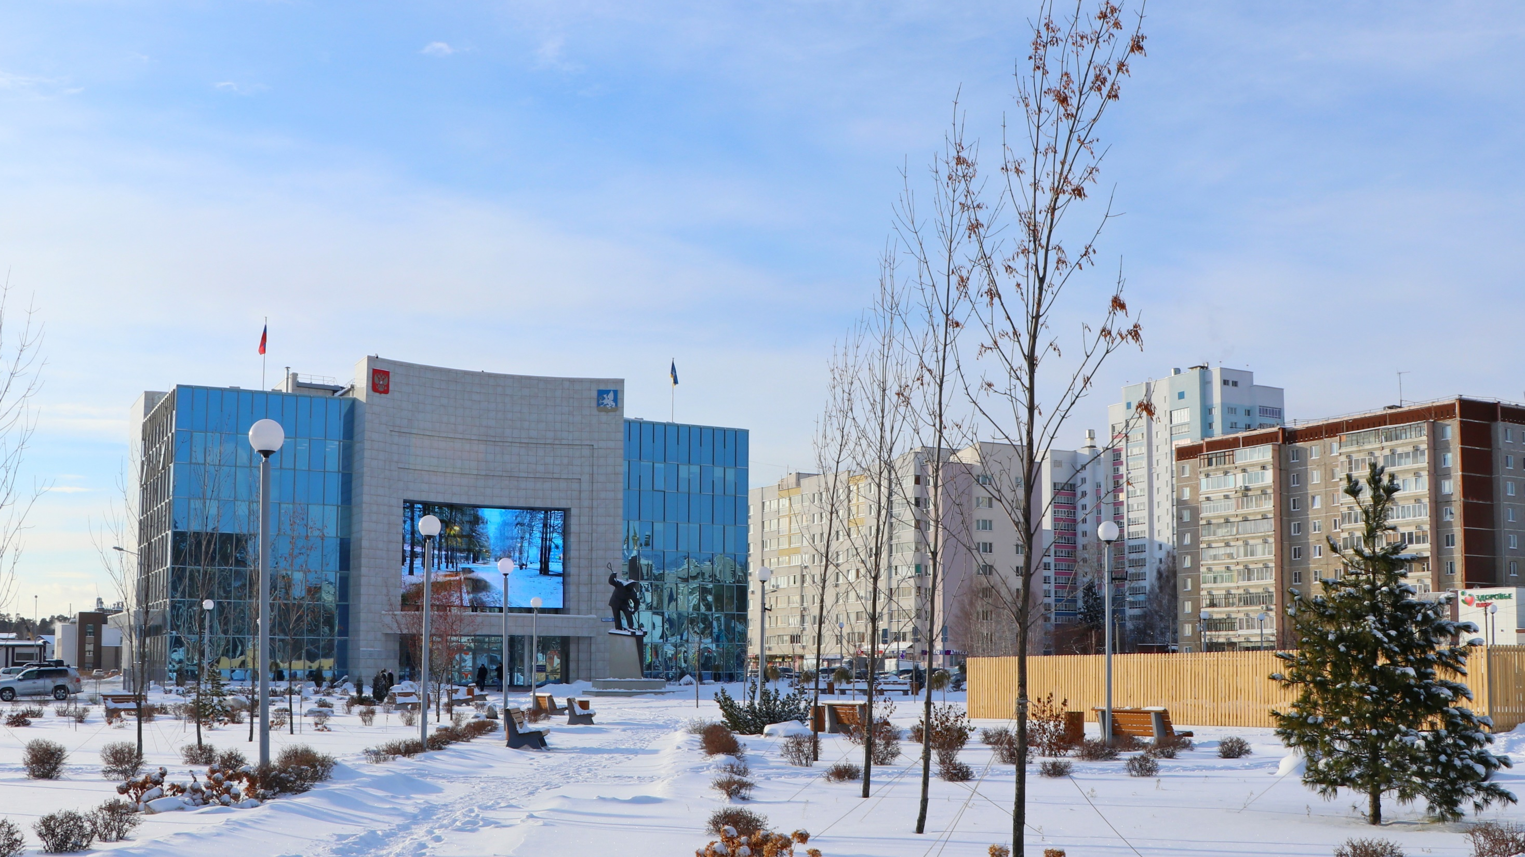
ОТЧЕТ об исполнении
Плана противодействия коррупции в городском округе Верхняя Пышма в 2024 году

Slide 2

Вымогают деньги или намекают на взятку?
Звоните по телефону доверия.
Администрация городского округа Верхняя Пышма | +7(34368) 4-04-86
Прокуратура города Верхняя Пышма: | +7(34368) 5-37-11
Администрация Губернатора Свердловской области и Аппарат Правительства Свердловской области: | +7(343) 370-72-02
Прокуратура Свердловской области: | +7(343) 377-54-41
Главное управление Министерства внутренних дел Российской Федерации по Свердловской области: | +7(343) 358-71-61
Следственное управление Следственного комитета Российской Федерации по Свердловской области: | +7(343) 297-71-79
Управление Федеральной службы безопасности Российской Федерации по Свердловской области: | +7(343) 371-37-51

Slide 3

Нормативно-правовая база
Федеральный закон от 25 декабря 2008 года № 273-ФЗ «О противодействии коррупции»
Указ Президента РФ от 16.08.2021 № 478
«О Национальном плане противодействия коррупции на 2021 - 2024 годы»
Распоряжение Губернатора Свердловской области от 07.05.2021 № 75-РГ
«Об утверждении Комплексного плана мероприятий органов государственной власти Свердловской области по противодействию коррупции на 2021–2024 годы и перечня целевых показателей реализации Комплексного плана мероприятий органов государственной власти Свердловской области по противодействию коррупции на 2021–2024 годы»
Постановление Главы городского округа Верхняя Пышма от 15.01.2021 № 4 (изменения от 29.12.2023 № 206)
«Об утверждении Плана мероприятий по противодействию коррупции в городском округе Верхняя Пышма на 2021-2024 годы и Перечня целевых показателей реализации Плана мероприятий по противодействию коррупции в городском округе Верхняя Пышма на 2021-2023 годы»
Полный перечень нормативно-правовых актов в сфере противодействия коррупции, действующих в том числе на территории городского округа Верхняя Пышма: https://movp.ru/site/section?id=58

Slide 4
Правовое обеспечение противодействия коррупции и повышению результативности антикоррупционной экспертизы
В целях обеспечения участия независимых экспертов в проведении независимой антикоррупционной экспертизы проектов нормативных правовых актов городского округа Верхняя Пышма данные проекты размещаются на официальном сайте городского округа:
https://movp.ru/site/section?id=68
http://dumavp.ru/corrupt/19
В 2024 году проведена экспертиза 278 проектов нормативных правовых актов. Коррупциогенные факторы не выявлены
Ежеквартально осуществляется анализ вступивших в законную силу решений судов о признании недействительными ненормативных правовых актов в органе местного самоуправления, незаконными решений и действий (бездействий) должностных лиц органа местного самоуправления

Slide 5
Выполнение мероприятий Плана противодействия коррупции в 2024 году
№ п/п | Количество запланированных мероприятий | Количество выполненных мероприятий | Выводы
1 | I. Совершенствование нормативного правового обеспечения деятельности по противодействию коррупции
 | 2 | 2 | Мероприятия выполнены в полном объеме в установленные сроки
2 | II. Повышение результативности антикоррупционной экспертизы нормативных правовых актов городского округа Верхняя Пышма
 | 3 | 3 | Мероприятия выполнены в полном объеме в установленные сроки
3 | III. Совершенствование в системе кадровой работы по профилактике коррупционных и иных правонарушений
 | 12 | 12 | Мероприятия выполнены в полном объеме в установленные сроки
4 | IV. Реализация антикоррупционных механизмов в сфере управления муниципальной собственностью
 | 2 | 2 | Мероприятия выполнены в полном объеме в установленные сроки
5 | V. Реализация антикоррупционных механизмов в бюджетной сфере
 | 2 | 2 | Мероприятия выполнены в полном объеме в установленные сроки
6 | VI. Реализация антикоррупционных механизмов в сфере закупок товаров, работ, услуг для муниципальных нужд
 | 2 | 2 | Мероприятия выполнены в полном объеме в установленные сроки
7 | VII. Повышение результативности и эффективности работы с обращениями граждан по фактам коррупции
 | 3 | 3 | Мероприятия выполнены в полном объеме в установленные сроки
8 | VIII. Обеспечение открытости деятельности органов местного самоуправления городского округа Верхняя Пышма, обеспечение прав граждан на доступ к информации о деятельности органов местного самоуправления городского округа Верхняя Пышма в сфере противодействия коррупции
 | 4 | 4 | Мероприятия выполнены в полном объеме в установленные сроки
9 | IX. Антикоррупционное просвещение граждан
 | 9 | 19 | Мероприятия выполнены в полном объеме в установленные сроки
10 | X. Обеспечение участия институтов гражданского общества в противодействии коррупции
 | 2 | 2 | Мероприятия выполнены в полном объеме в установленные сроки
11 | XI. Исполнение мероприятий национального плана противодействия коррупции на 2021–2024 годы, утвержденного Указом Президента Российской Федерации от 16 августа 2021 года № 478 «О национальном плане противодействия коррупции на 2021–2024 годы»
 | 8 | 8 | Мероприятия выполнены в полном объеме в установленные сроки
12 | XII. Мониторинг состояния и эффективности противодействия коррупции в городском округе Верхняя Пышма (антикоррупционный мониторинг)
 | 3 | 3 | Мероприятия выполнены в полном объеме в установленные сроки
13 | XIII. Организационное обеспечение деятельности по противодействию коррупции
 | 2 | 2 | Мероприятия выполнены в полном объеме в установленные сроки
14 | XIV. Организация взаимодействия с предпринимательским сообществом городского округа Верхняя Пышма
 | 4 | 4 | Мероприятия выполнены в полном объеме в установленные сроки

Slide 6
Обеспечение деятельности Комиссии по координации работы по противодействию коррупции в городском округе Верхняя Пышма
План заседаний Комиссии на 2024 год
утвержден Главой городского округа Верхняя Пышма 21 декабря 2023 года
Заседание – 26.03.2024
Рассмотрено 7 вопросов
Заседание – 19.06.2024
Рассмотрено 3 вопроса
Заседание – 19.09.2024
Рассмотрено 3 вопроса
Заседание – 17.12.2024
Рассмотрено 8 вопросов
Информация о деятельности Комиссии размещена на официальном сайте городского округа Верхняя Пышма
https://movp.ru/site/section?id=64

Slide 7
Совершенствование в системе кадровой работы по профилактике коррупционных и иных правонарушений
Организация представления сведений о доходах, расходах, об имуществе и обязательствах имущественного характера (за отчетный период 2023)
Муниципальные служащие, доходы – 101 служащих
Руководители подведомственных учреждений, доходы- 68 руководителей
Муниципальные служащие, расходы – 2
Руководители подведомственных учреждений, расходы – 0
Нарушения, связанные с предоставлением сведений о доходах, об имуществе и обязательствах имущественного характера
Привлечены к дисциплинарной ответственности 3 муниципальных служащих

Slide 8
Совершенствование в системе кадровой работы по профилактике коррупционных и иных правонарушений
Деятельность комиссии по соблюдению требований к служебному поведению муниципальных служащих, и урегулированию конфликта интересов
Администрация городского округа Верхняя Пышма
Дума городского округа Верхняя Пышма
Количество проведенных заседаний – 7
Количество проведенных заседаний – 1
Рассмотрены вопросы:
1) О даче согласия на замещение должности в подведомственной организации администрации;
2) Уведомления муниципального служащего о возможном конфликте интересов;
3) Материалы проверки о предоставлении муниципальным служащим неполных сведений о доходах, расходах, об имуществе и обязательствах имущественного характера;
4) Об оценке коррупционных рисков, по результатам которой дополнен перечень коррупционно -опасных функций

Slide 9
Реализация антикоррупционных механизмов в бюджетной сфере, в сфере закупок, товаров, работ, услуг для обеспечения муниципальных нужд, в сфере управления муниципальной собственностью
Контрольные мероприятия
Ответственные исполнители
Выявленные нарушения
В бюджетной сфере -
5 контрольных мероприятий
Счетная палата
По итогам проведенных контрольных мероприятий объем выявленных финансовых нарушений составил более 145 900,0 тыс. рублей, в том числе нецелевое расходование бюджетных средств 478,9 тыс. рублей
В бюджетной сфере -
10 плановых проверок
Финансовое управление
По результатам проведенных контрольных мероприятий выявлены нарушения на общую сумму 858 126,5тыс. рублей. Материалы направлены в прокурату города Верхняя Пышма.
В сфере закупок товаров, работ, услуг для обеспечения муниципальных нужд –
8 плановых проверок,
6 внеплановых
Счетная палата
Финансовое управление
Количество нарушений исполнения Федерального закона от 05.04.2013 № 44-ФЗ составило 432, относящихся к административным правонарушениям 351

Slide 10
В 2024 году в органы местного самоуправления поступило 2117 обращений
В администрацию городского округа Верхняя Пышма | 1980
В Думу городского округа Верхняя Пышма | 137
В Счетную палату городского округа Верхняя Пышма | 0
Обращения граждан, содержащие информацию о противоправных действиях муниципальных служащих органов местного самоуправления коррупционного характера при исполнении ими служебных обязанностей НЕ ПОСТУПАЛИ.

Slide 11



Антикоррупционное просвещение и информационная деятельность
В целях формированию в обществе неприятия всех форм коррупции в городском округе Верхняя Пышма ведется информационная кампания на следующих ресурсах администрации:

Slide 12
Целевые показатели реализации Плана мероприятий по противодействию коррупции в городском округе Верхняя Пышма на 2024 год
Номер строки | Наименование целевого показателя | Единица измерения | Значение целевого показателя на 2024 год | Достигнутое значение целевого показателя
1. | Доля заседаний Комиссии по соблюдению требований к служебному поведению муниципальных служащих, и урегулированию конфликта интересов в администрации городского округа Верхняя Пышма, Думы городского округа Верхняя Пышма и Счетной палаты городского округа Верхняя Пышма, информация в отношении которых размещена на официальном сайте городского округа Верхняя Пышма, от общего количества проведенных заседаний комиссии | % | 100 | 100
2. | Доля муниципальных служащих органов местного самоуправления городского округа Верхняя Пышма, замещающих должности муниципальной службы, при замещении которых муниципальные служащие органов местного самоуправления обязаны представлять сведения о доходах, расходах, об имуществе и обязательствах имущественного характера, представивших сведения о доходах, расходах, об имуществе и обязательствах имущественного характера не позднее 30 апреля года, следующего за отчетным годом, от общего количества муниципальных служащих | % | 100 | 100
3. | Доля руководителей муниципальных учреждений городского округа Верхняя Пышма, представивших сведения о доходах, об имуществе и обязательствах имущественного характер не позднее 30 апреля года, следующего за отчетным годом, от общего количества руководителей муниципальных учреждений городского округа Верхняя Пышма | % | 100 | 100

Slide 13
Целевые показатели реализации Плана мероприятий по противодействию коррупции в городском округе Верхняя Пышма на 2024 год
Номер строки | Наименование целевого показателя | Единица измерения | Значение целевого показателя на 2024 год | Достигнутое значение целевого показателя
4. | Доля лиц, в отношении которых опубликованы представленные ими сведения о доходах, расходах, об имуществе и обязательствах имущественного характера, от общего количества лиц, обязанных представить сведения о доходах, расходах, об имуществе и обязательствах имущественного характера, подлежащие опубликованию | % | 100 | 100
5. | Доля руководителей муниципальных учреждений городского округа Верхняя Пышма, в отношении которых опубликованы сведения о доходах, об имуществе и обязательствах имущественного характера, от общего количества руководителей муниципальных учреждений городского округа Верхняя Пышма, представивших сведения о доходах, об имуществе и обязательствах имущественного характера | % | 100 | 100
6. | Доля проектов нормативных правовых актов городского округа Верхняя Пышма, в отношении которых проводилась антикоррупционная экспертиза, в общем количестве подготовленных нормативных правовых актов городского округа Верхняя Пышма | % | 100 | 100

Slide 14
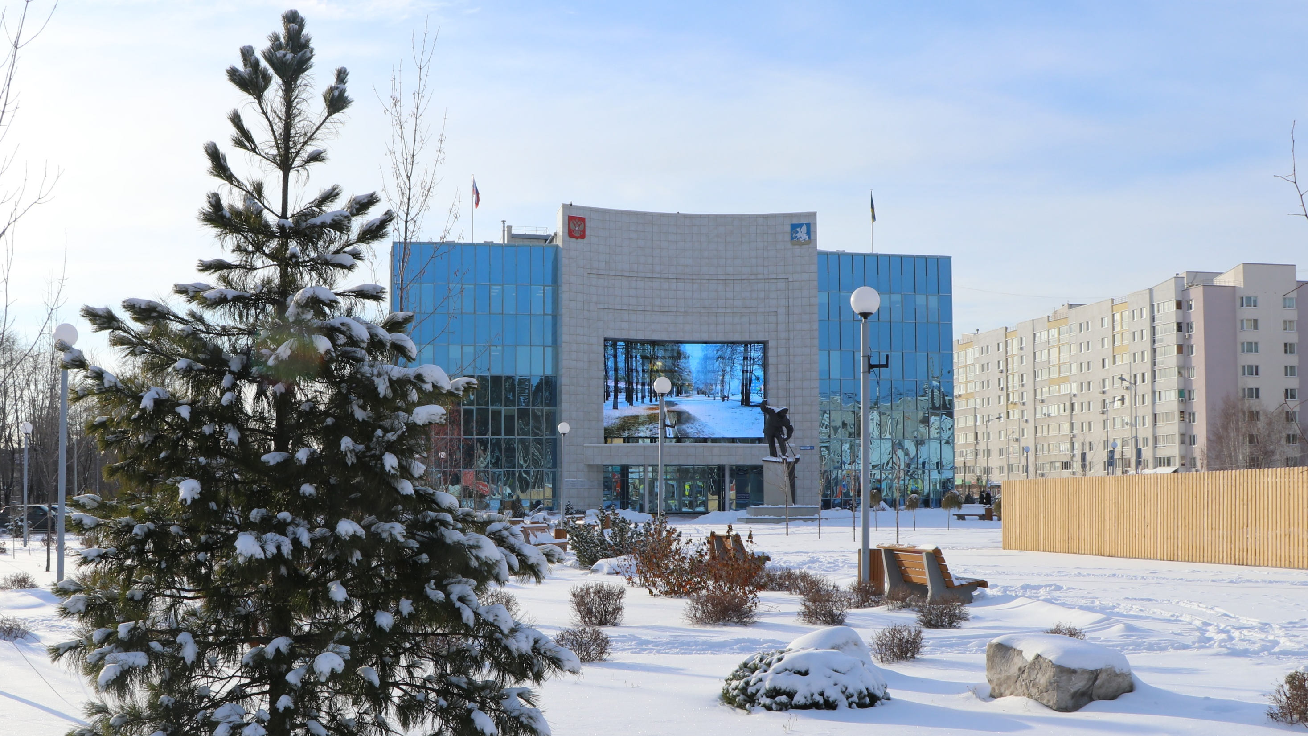
ОТЧЕТ об исполнении
Плана противодействия коррупции в городском округе Верхняя Пышма в 2024 году
2024 ГОД

